Slide 1

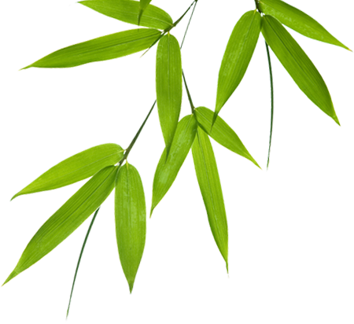

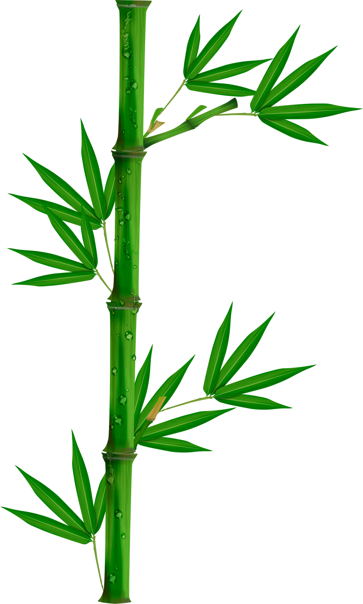
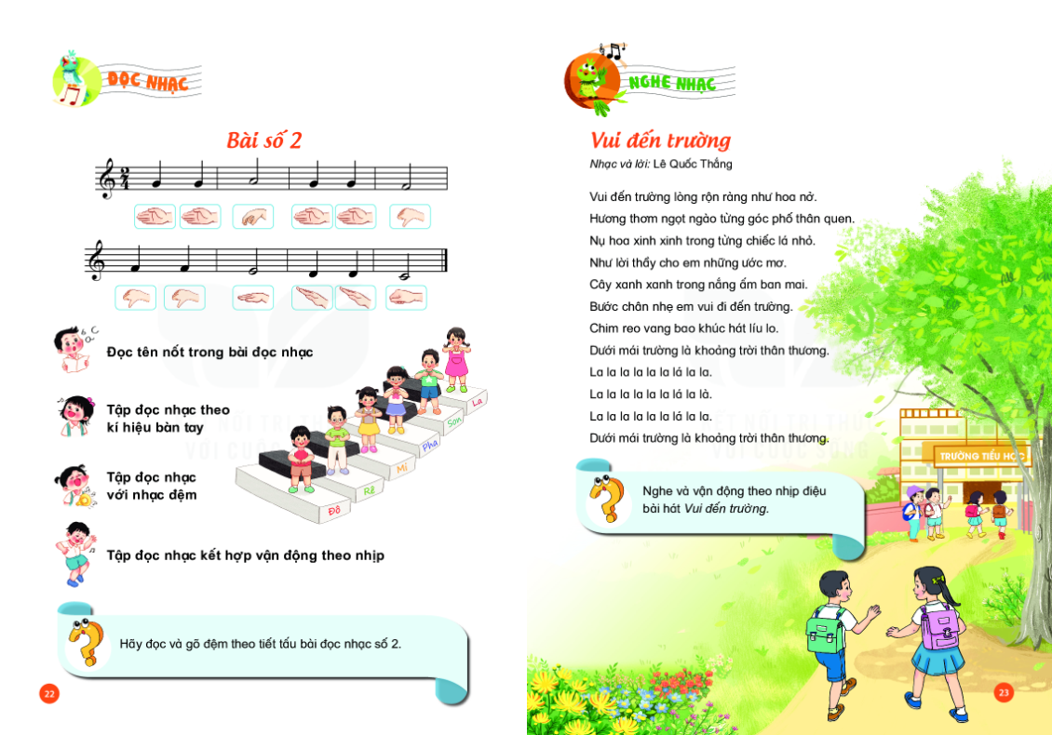


TIẾT 11
ÔN TẬP ĐỌC NHẠC: Bài số 2
NGHE NHẠC: Vui đến trường

Slide 2
Nội dung 1:
ÔN TẬP ĐỌC NHẠC: Bài số 2

Slide 3
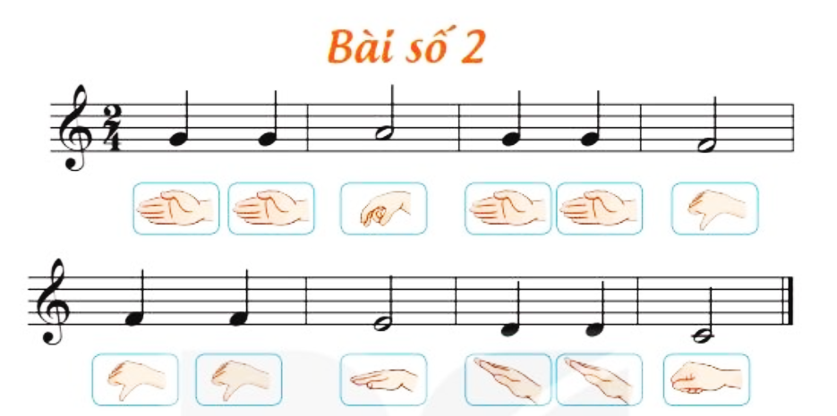



Slide 4
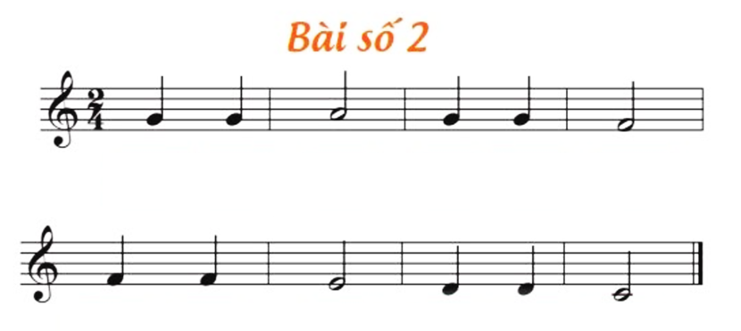

ĐỌC NHẠC KẾT HỢP GÕ ĐỆM THEO PHÁCH

Slide 5
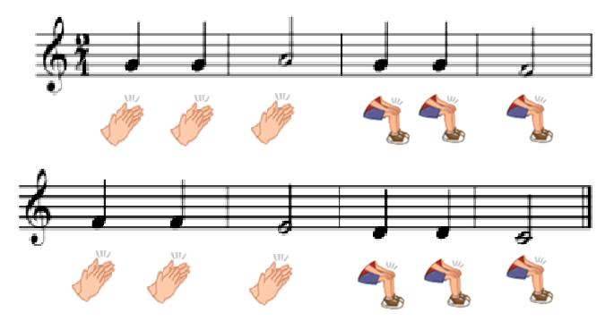
ĐỌC NHẠC KẾT HỢP
ĐỘNG TÁC CƠ THỂ

Slide 6

Nội dung 2:
Nghe nhạc: Vui đến trường

Slide 7

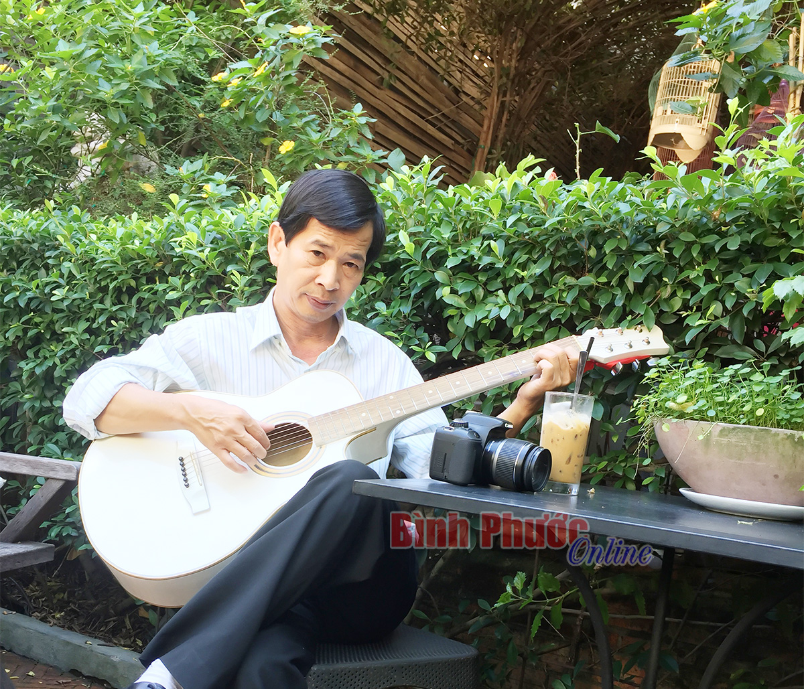
TÁC GIẢ - NHẠC SĨ LÊ QUỐC THẮNG
Nhạc sĩ Lê Quốc Thắng (bút danh: Nguyên Thanh) sinh 7/9/1962 tại Trà Vinh, hiện sống tại thành phố Hồ Chí Minh.
Một số tác phẩm chính: Phố xa, Tình xanh, Búp bê bằng bông, Nụ cười hồng, Mái trường mến yêu, …

Slide 8
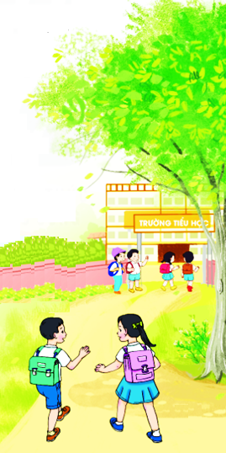
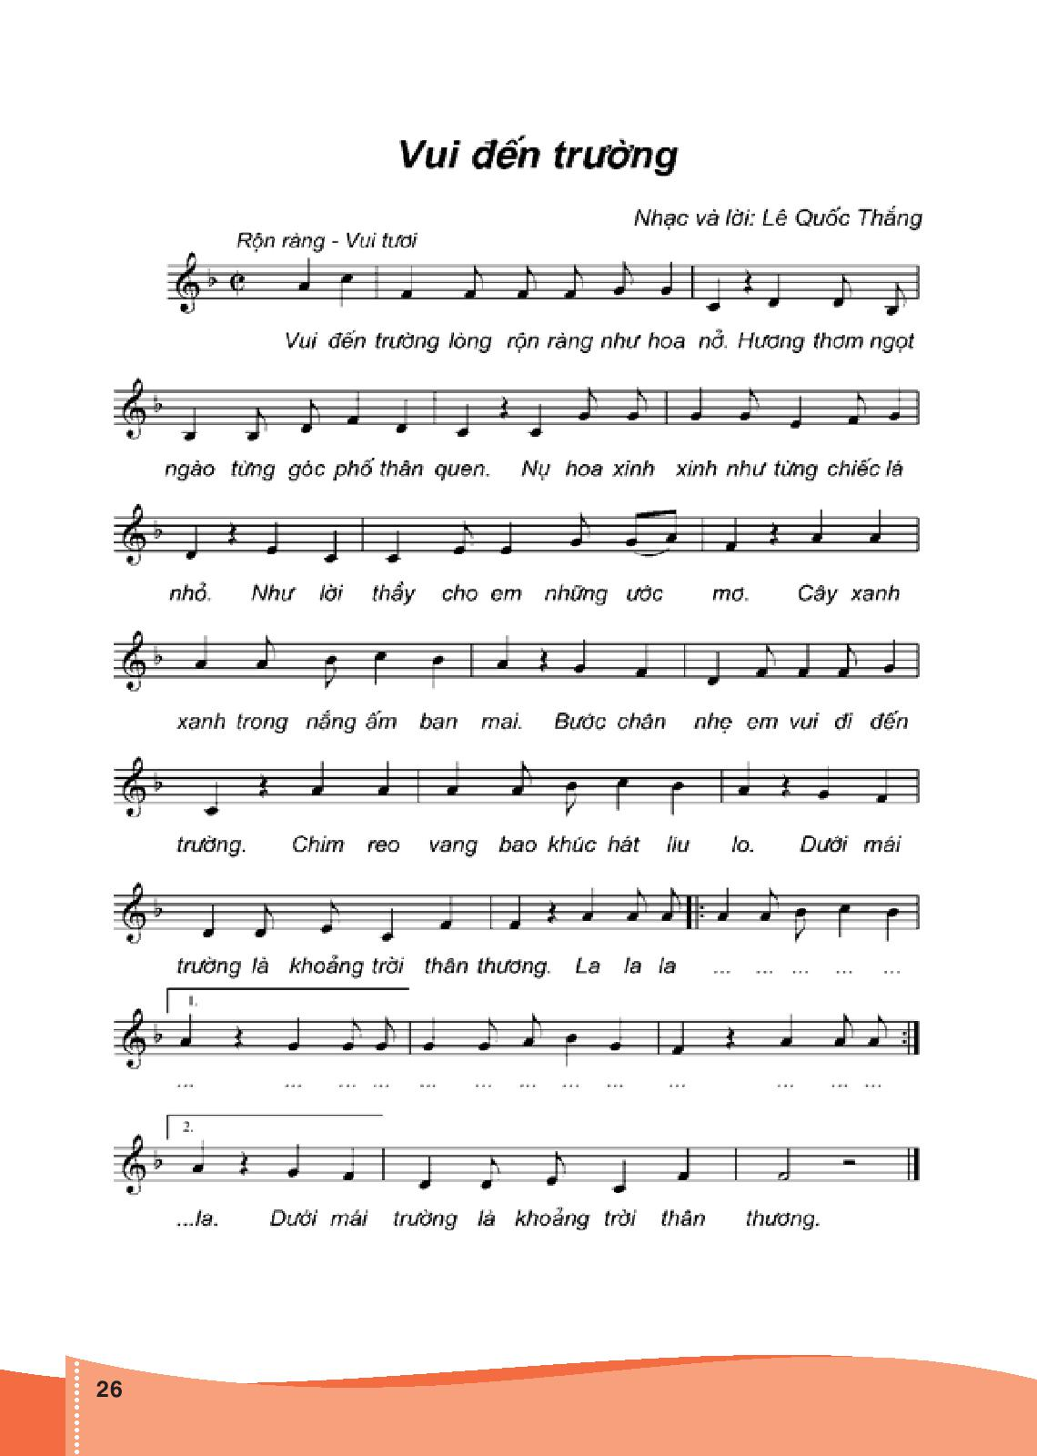

Slide 9

VUI ĐẾN TRƯỜNG
NGHE NHẠC KẾT HỢP
GÕ ĐỆM THEO NHỊP ĐIỆU

Slide 11
VUI ĐẾN TRƯỜNG
NGHE NHẠC KẾT HỢP
VẬN ĐỘNG CƠ THỂ

Slide 12



